Slide 1
dem inn i leveranseplanen i novemberRolf Thingvold
Medlemskapskomiteen i D2250
Distriktskonferanse D-2250 - Voss, 24 september 2022
Rolf Thingvold
Title Page Option

Slide 2
Agenda, 30 min.
  Ny komité fra 01.10.22
  Status i arbeidet vårt
  D2250 sin målsetting 2022-2025
  Hvordan ta vare på eksisterende og nye medlemmer
  Rekruttering av nye medlemmer
  Oppfordring til klubbene
  Synlighet er viktig
  Tilbakemeldinger

Slide 3
medlemsskapskomiteen
Medlemskapsskomiteen fra 1. okt.
Lene Jakobsen, leder | Arna RK
Rolf Thingvold, nestleder | Førde RK
Khiem Tran | Torgalmenningen RK
Kjell Herheim | Voss RK
Svein Medhaug | Karmøy Vest RK
Arild Dale - Nye klubber | Arna RK
Styret sin repr. (DGE)

Slide 4


Fakta

Slide 5
Status
  Vi vet mye om:
  statistikk og medlemsutvikling
  hvorfor medlemmer slutter
  alder/ kjønn
  hva som engasjerer
  NB: Klubbens vedtekter

Slide 6
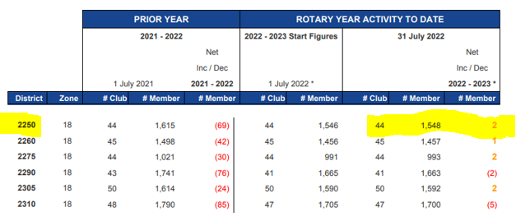
De harde fakta

Slide 7
D2250 sin målsetting
  2022-2023: Redusere nedgangen
  2023-2024: Status Quo
  2024-2025: Øke medlemstallet

Slide 8
Hvordan Ta vare på eksisterende medlemmer
  Vi må stenge bakdøra – ta godt vare på de vi har
  Følg opp de med varierende fremmøte siste året
  Engasjerende og interessante program
  Ikke bare foredrag
  2-4 sosiale samlinger pr år
  Prosjekter lokalt

Slide 9
Hvordan ta vare på nye medlemmer
  Det første året er det kritiske året
  Engasjer dem i komitearbeid slik at de føler at de bidrar
  Spør dem hva de ønsker å holde på med
  Tidlig innføring i hva Rotary er, og hva Rotary gjør
  Ego-/ yrkesforedrag fra eksisterende medlemmer
  Lære av de beste

Slide 10
Hvem kan være våre Nye rotarianere?
  Barn av Rotarianere
  Kan vi bruke Rotary som en arena for integrering/ inkludering?
  Ny-pensjonerte
  Eksterne foredragsholdere
  Miljø for 40-50 åringer
  Bedriftsmedlemskap?
  Bruk vår ungdomsutveksling som profilering

Slide 11
Hva kan vi tilby et nytt medlem?
  Vennskap
  Nettverket blir større
  Mulighet for å yte noe til samfunnet
  Osv.

Slide 12
Oppfordring til klubbene
  Hver klubb oppnevner én ansvarlig for medlemsutvikling
  Hun/ han blir denne komiteen sin kontaktperson
  Digitale møter gjennom året
  Kontinuerlig informasjon
  Alle klubber avsetter min. ett møte ila året til medl. utvikling
  Seminar på PETS i mars mnd. (fredag)
  Frist for å melde inn kontaktperson: 1. november 2022
  Epost til: lene@norskenettbutikker.no

Slide 13
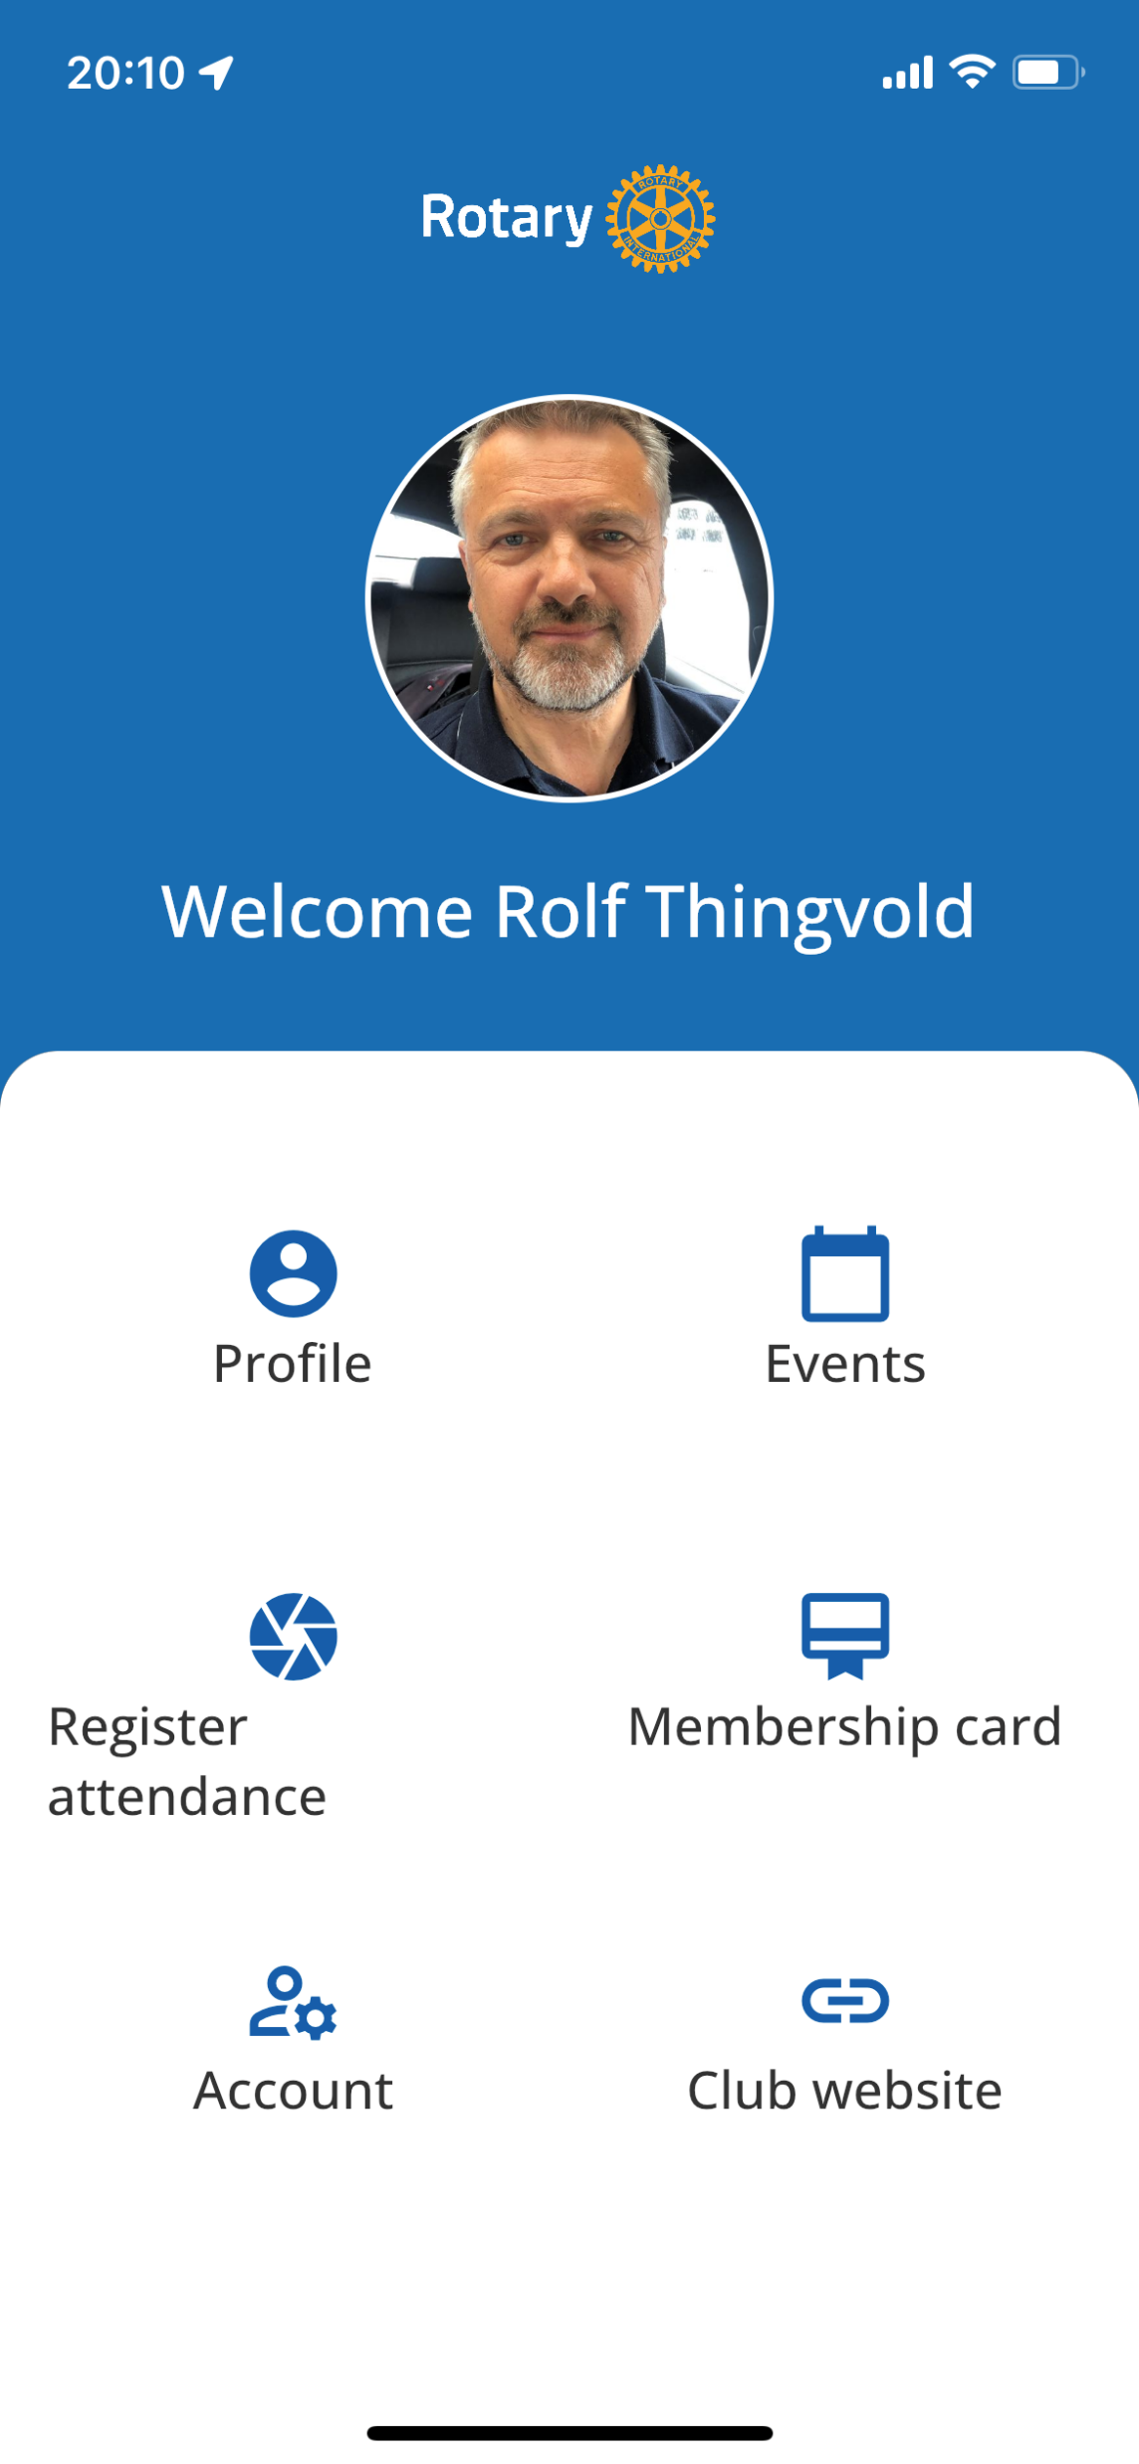
nyheter
  Nye websider kommer
  Ny App er klar

Slide 14

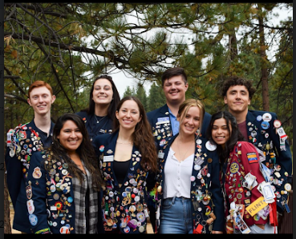
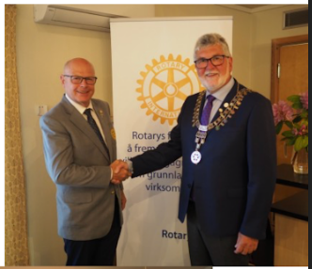
synlighet
  «To grow Rotary
  we have to show Rotary»

Slide 15
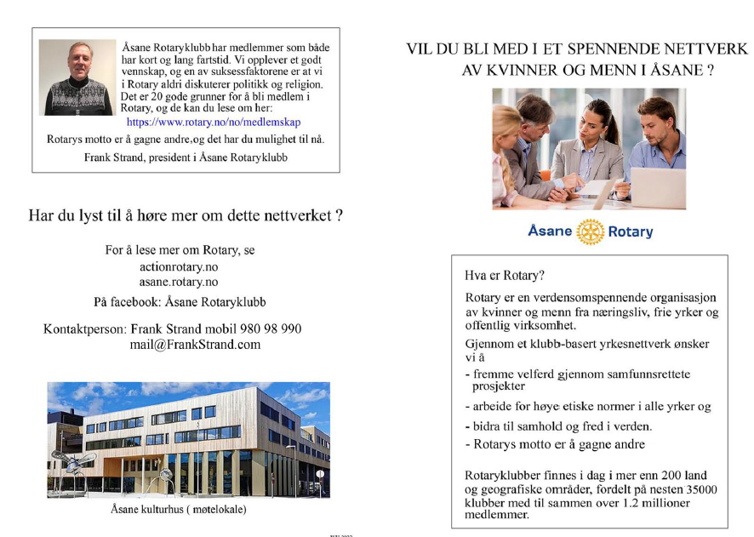
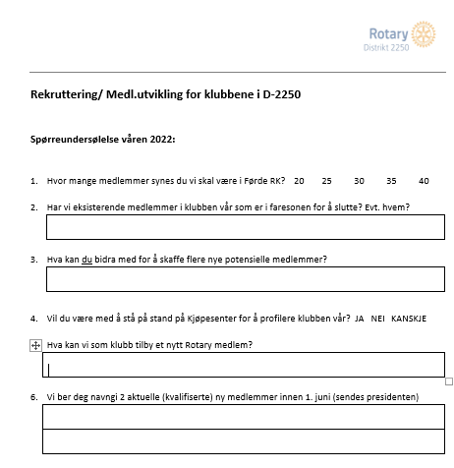
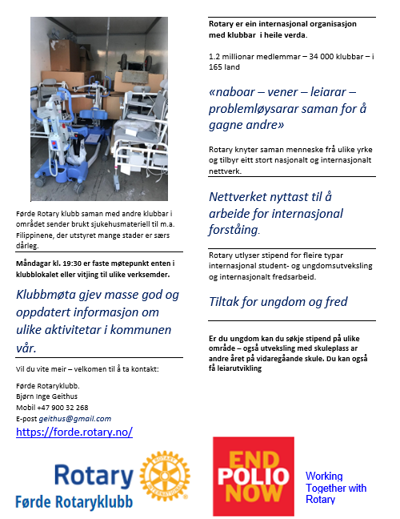
Hva gjør andre klubber?

Slide 16


Til slutt

